Slide 1
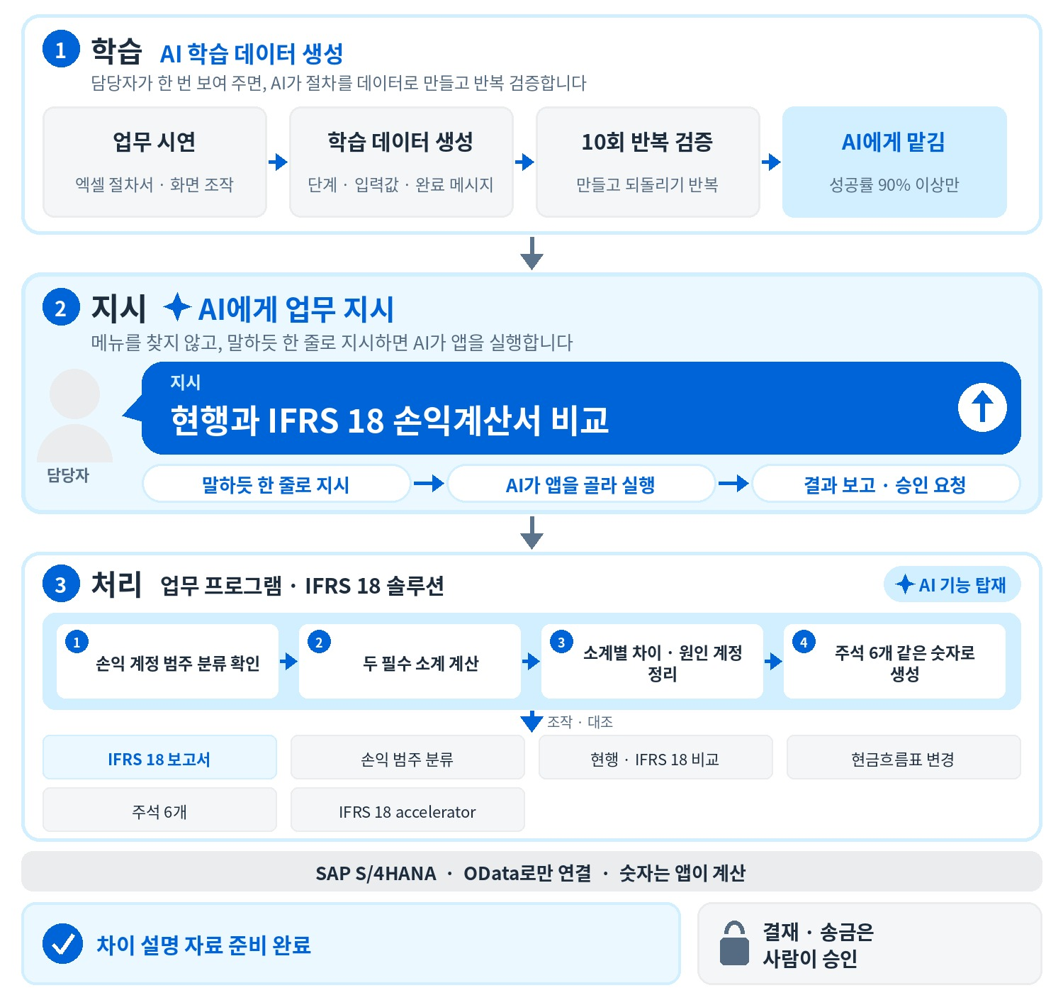
제안서
[고객사]
IFRS 18 솔루션 · 컨설팅
K-IFRS 제1118호 재무제표 표시와 공시 — 손익 범주 분류 설계부터 IFRS 18 보고서 · 주석까지, 컨설팅과 앱으로 함께 대응합니다.
제안사
피지비앤컴퍼니 (PGB&Company)
담당자
임민택
작성일
2026-11-06
버전
v1.0
본 문서는 검토용으로 작성되었으며, 제안사의 동의 없이 외부에 배포할 수 없습니다.

Slide 2
이 제안서로 결정하실 것
결정 요약
IFRS 18 영향 분석 착수 승인 — 2027년 시행 전 비교 손익계산서 확보
01
결정권자
02
권장안
03
결정 기준 · 일정
최종 결정: CFO
검토: 공시 · 결산 팀장 · 감사위원회 · 외부감사인 · IT · ERP 팀장
B. 파일럿 (권장) — 최근 결산 1개 기간 현행 · IFRS 18 비교
비교: A. 현행 유지 · C. 전면 도입
최근 10회 중 9회 이상 성공 · 기존 데이터 변경 0건 · KPI 개선
4주 안에 결정, 결정 다음 주 착수

Slide 3
목차
01
제안 배경
IFRS 18이 바꾸는 것
05
도입 방안
일정 · 가격
02
대응 방안
컨설팅 + 앱 + accelerator
06
의사결정
대상자 · 선택안 · 결정 기준 · 일정
03
기능 상세
IFRS 18 보고서 앱
07
부록
가격 · 제안사 소개
04
구축 사례
제조업 · 식품 제조 유통업

Slide 4
01
01 제안 배경
02 대응 방안
03 기능 상세
제안 배경
04 구축 사례
IFRS 18은 손익계산서의 구조 자체를 바꿉니다.
05 도입 방안
06 의사결정

Slide 5
IFRS 18(K-IFRS 제1118호)이 바꾸는 네 가지
IFRS 18 핵심 변화
제안 배경
01
손익 다섯 범주
02
필수 소계
03
경영진 성과측정치
04
현금흐름표 시작점
손익 항목을 영업 · 투자 · 재무 · 법인세 · 중단영업 다섯 범주로 나눕니다.
영업손익과 재무 및 법인세 차감 전 손익 두 소계를 표시합니다.
회사가 외부에 쓰는 성과측정치(MPM)를 주석으로 공시하고 조정 내역을 설명합니다.
간접법 현금흐름표가 영업손익에서 시작하고, 이자 · 배당 분류가 바뀝니다.

Slide 6
기준서 변경은 SAP 계정과 보고 구조의 변경입니다
SAP 대응 과제
제안 배경
지금의 방식
앞으로의 방식
사람이 반복하는 일
앱과 AI가 처리하고 사람은 판단
계정별 범주를 엑셀로
계정마다 범주를 엑셀로 관리하고 소계를 수식으로 다시 맞춥니다.
업무 프로그램에 AI 기능 탑재
모든 업무 앱에 AI 패널이 들어 있어, 앱을 학습한 AI가 지시 한 줄로 조회 · 입력 · 보고를 처리합니다.
두 기준 표를 따로
현행과 IFRS 18 손익계산서를 따로 만들어 손으로 대조합니다.
계정 단위 범주 분류
판단 기준으로 미리 채운 범주를 확인 · 수정하면 소계가 즉시 다시 계산됩니다.
주석 숫자를 별도로
주석 숫자를 따로 만들어 본문과 다시 맞춥니다.
현행 · IFRS 18 비교
소계별 차이와 차이를 만든 계정을 한 화면에서 설명합니다.
같은 숫자로 주석 6개
본문과 같은 엔진에서 주석을 만듭니다.

Slide 7
02
01 제안 배경
02 대응 방안
03 기능 상세
대응 방안
04 구축 사례
컨설팅으로 기준을 세우고, 앱으로 매 결산 같은 숫자를 만듭니다.
05 도입 방안
06 의사결정

Slide 8
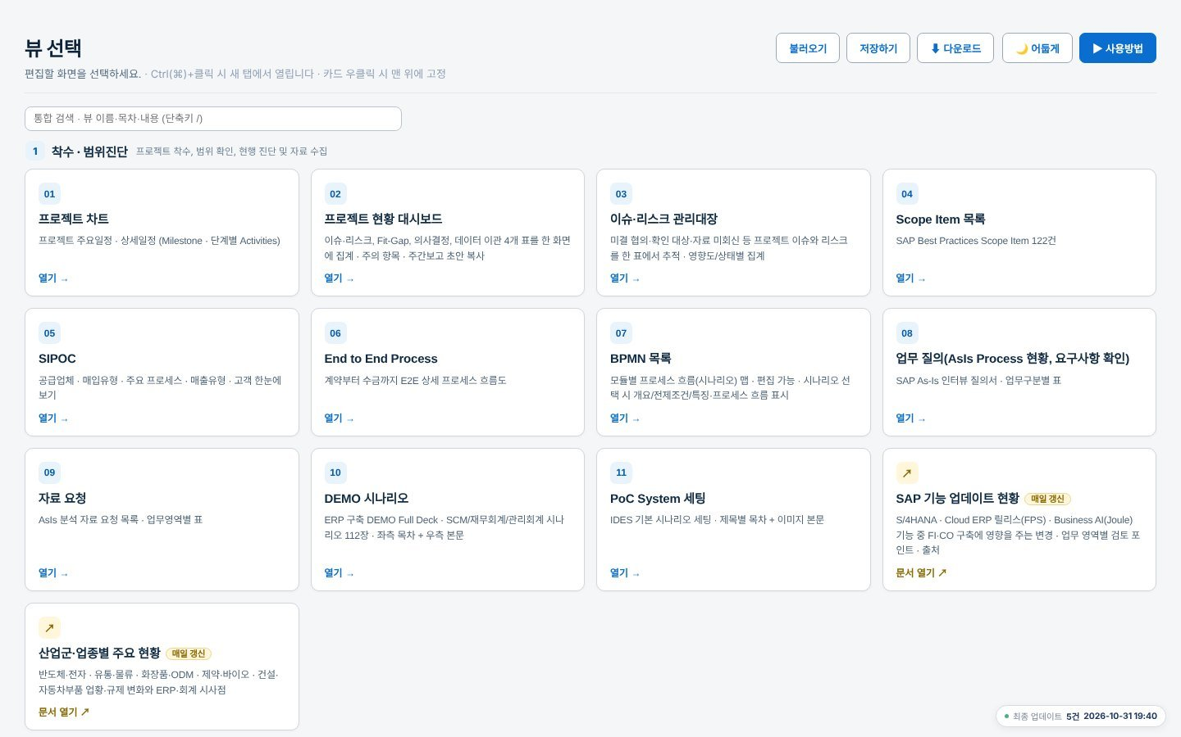
컨설팅 · 설정 · 앱 · 운영의 네 단계로 대응합니다
대응 방안
대응 방안
컨설팅
설계
구현
운영
영향 분석
범주 · 계정 매핑
IFRS 18 보고서 앱
매 결산 같은 숫자
기준서 조항별 점검 항목을 영향도 순으로 세우고, SAP 영향 영역과 판단 필요 여부를 매트릭스로 정리합니다.
손익 계정을 전수 매핑하고 구 · 신 비교표와 IMG 설정 변경 정의서를 만듭니다.
범주 분류 · 비교 재무제표 · 현금흐름 · 주석을 하나의 결산 앱으로 만듭니다.
법인이 늘어도 같은 기준으로 적용하고, 결산마다 보고서와 주석을 같은 숫자로 만듭니다.
구축 · IFRS 18 과제 프로젝트용 accelerator — 4단계 30개 화면

Slide 9
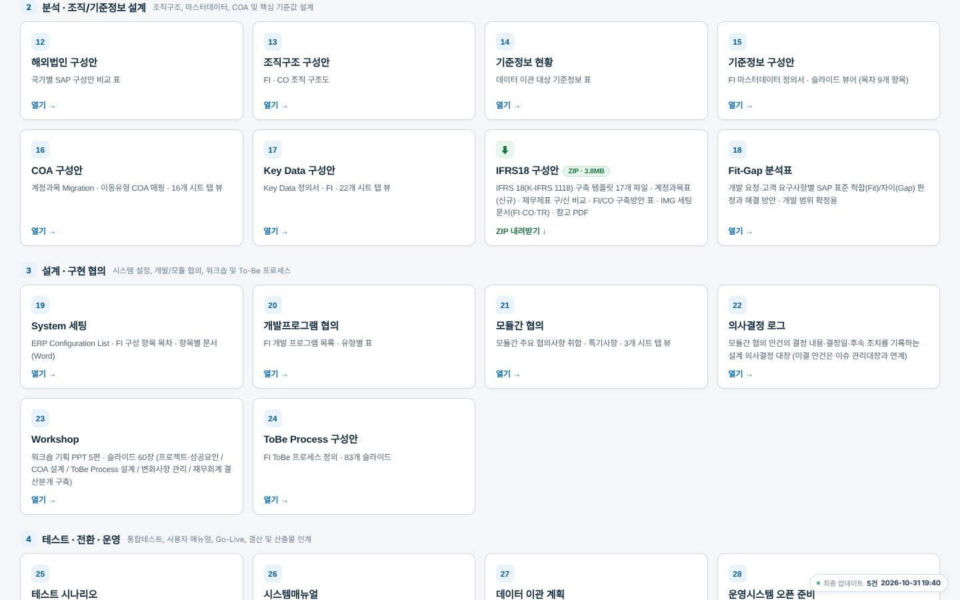
IFRS 18 구축 템플릿이 담긴 accelerator로 시작합니다
accelerator
대응 방안
4단계 30개 화면
착수 · 범위진단 → 분석 · 설계 → 설계 · 구현 협의 → 테스트 · 전환 · 운영
IFRS 18 구축 템플릿
구축 템플릿 17개 파일을 한 파일에 담았습니다.
산출물 36종
다운로드 한 번으로 Word · 엑셀 · 파워포인트 산출물을 만듭니다.
단계별 성공 가이드
단계별 성공 가이드를 Word 문서로 내려받습니다.

Slide 10
03
01 제안 배경
02 대응 방안
03 기능 상세
기능 상세
04 구축 사례
IFRS 18 보고서 앱의 화면과 도입 전 · 후
05 도입 방안
06 의사결정

Slide 11
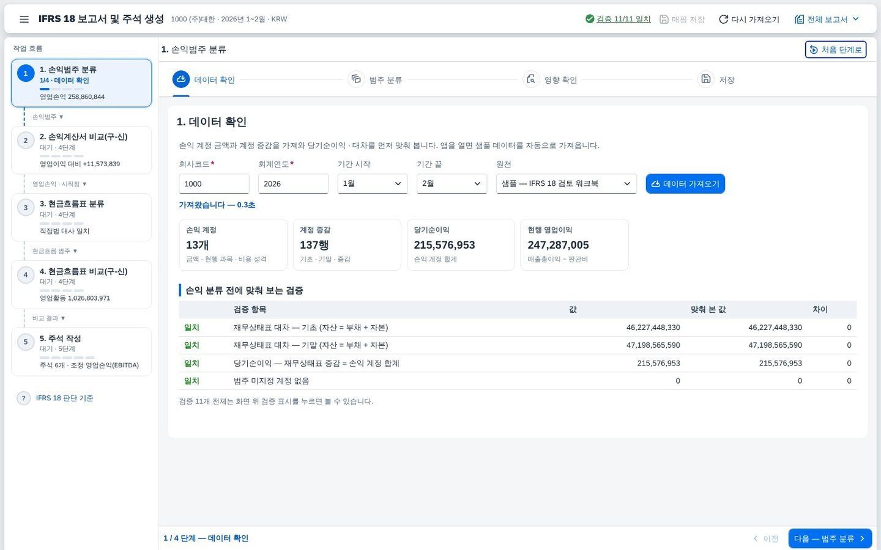
IFRS 18 보고서
기능 1 · 보고서
기능 상세
결산 데이터로 손익 · 현금흐름 범주를 분류하고, 현행과 IFRS 18 재무제표를 비교해 주석까지 같은 숫자로 만드는 결산 통합 앱입니다.
01
손익 다섯 범주를 계정 단위로 분류
판단 기준으로 미리 채운 범주를 계정마다 확인 · 수정하고, 바꾸는 즉시 영업손익과 재무 및 법인세 차감전 손익이 다시 계산됩니다.
02
현행과 IFRS 18 손익계산서 비교
소계별 현행 · IFRS 18 · 차이와 차이를 만든 계정을 한 화면에서 봅니다.
03
현금흐름표 시작점 변경 자동 반영
손익범주를 바꾼 계정의 비현금 조정 행이 자동으로 따라 바뀌어, 영업손익에서 시작하는 간접법이 맞게 유지됩니다.
04
간접법과 예금 입출금(직접법) 대사
예금 계정 전표를 현금흐름구분별로 모아 간접법 활동별 금액과 맞춰 봅니다.
작업 흐름과 데이터 확인

Slide 12
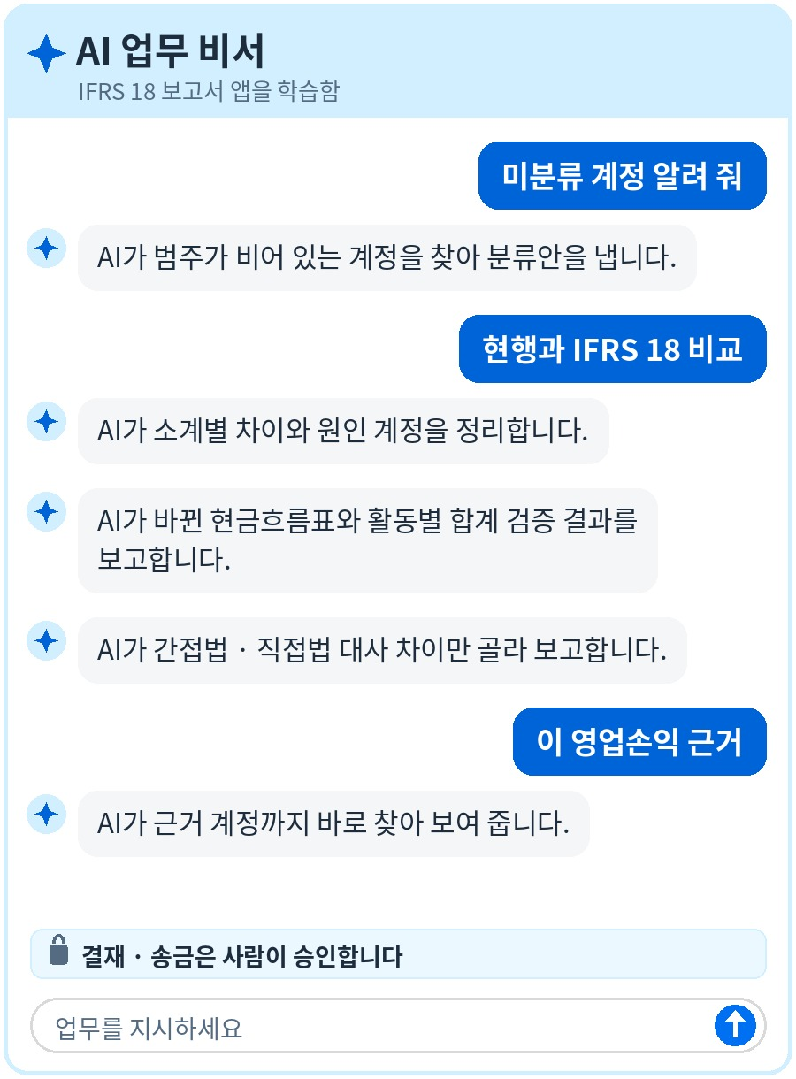
IFRS 18 보고서 — 도입 전 · 도입 후
기능 1 · 보고서
기능 상세
포인트 | 도입 전 — 사람이 직접 | 도입 후 — AI에게 지시
손익 다섯 범주를 계정 단위로 분류 | 계정별 범주를 엑셀로 관리하고 소계를 수식으로 다시 맞춰야 합니다. | “미분류 계정 알려 줘” → AI가 범주가 비어 있는 계정을 찾아 분류안을 냅니다.
현행과 IFRS 18 손익계산서 비교 | 두 기준의 표를 따로 만들어 손으로 대조합니다. | “현행과 IFRS 18 비교” → AI가 소계별 차이와 원인 계정을 정리합니다.
현금흐름표 시작점 변경 자동 반영 | 조정 항목을 하나씩 다시 분류하다 활동별 합계가 어긋나기 쉽습니다. | AI가 바뀐 현금흐름표와 활동별 합계 검증 결과를 보고합니다.
간접법과 예금 입출금(직접법) 대사 | 간접법 숫자의 근거를 따로 검증하기 어렵습니다. | AI가 간접법 · 직접법 대사 차이만 골라 보고합니다.
숫자에서 근거 계정까지 한 번에 | 보고서 숫자와 계정 잔액을 원장 화면에서 다시 찾아 맞춥니다. | “이 영업손익 근거” → AI가 근거 계정까지 바로 찾아 보여 줍니다.

Slide 13
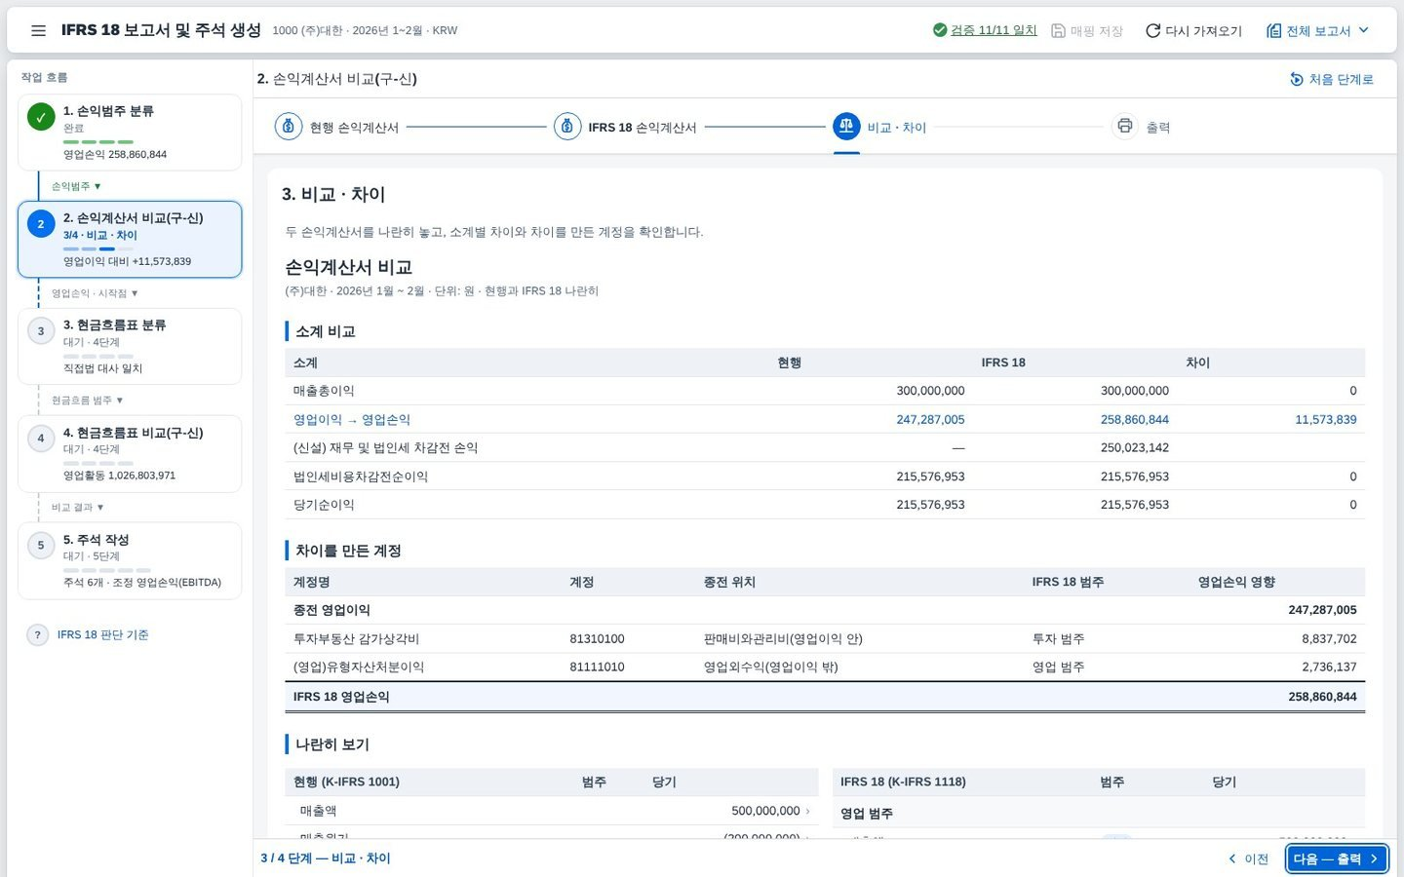
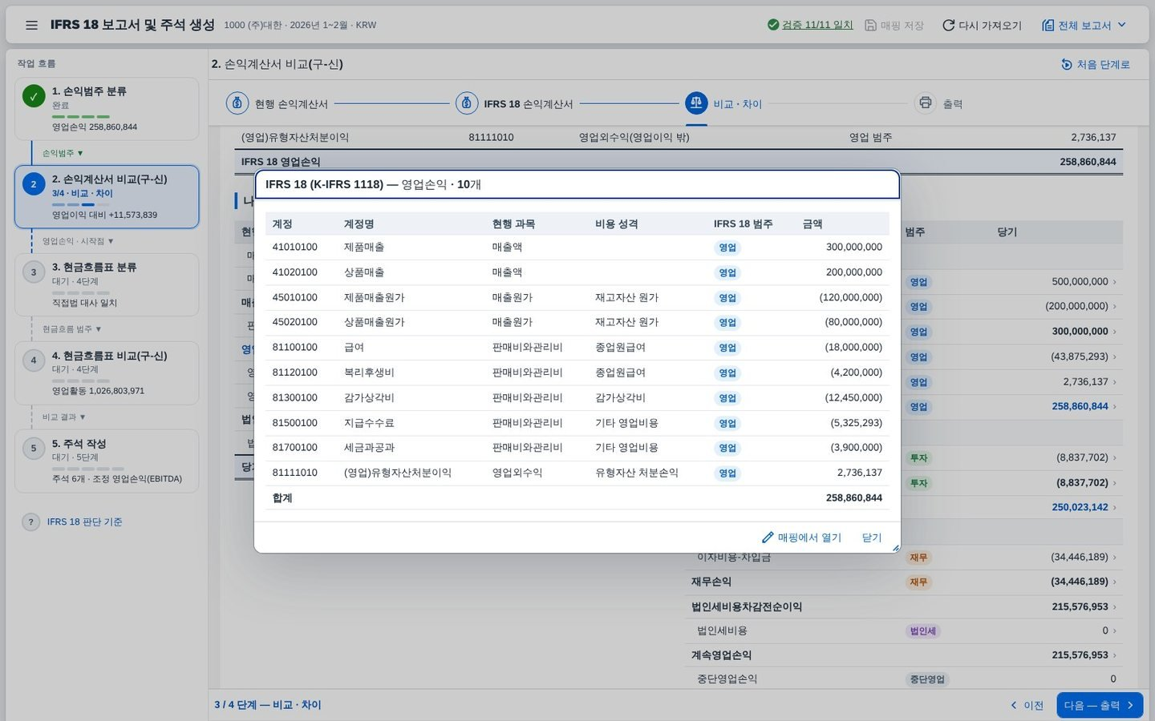
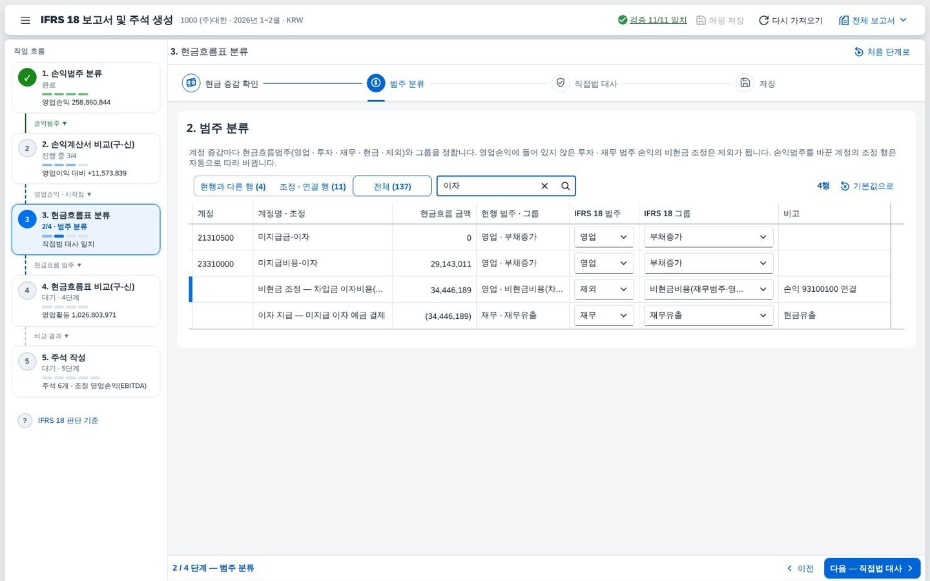
IFRS 18 보고서 — 주요 화면
기능 1 · 화면
기능 상세
눌러서 근거 보기
손익계산서 비교(구-신)
현금흐름표 분류

Slide 14
04
01 제안 배경
02 대응 방안
03 기능 상세
구축 사례
04 구축 사례
제조업 · 식품 제조 유통업 IFRS 18 대응 사례
05 도입 방안
06 의사결정

Slide 15
IFRS 18 SAP 대응 사례
구축 사례
구축 사례
두 사례 모두 결과를 설정가이드 · 설계서 · 체크리스트로 남겨, 법인이 늘어도 같은 기준으로 적용하게 했습니다.
사례 | 접근 | 결과물
제조업 | 손익 항목을 다섯 범주로 나누고, 두 필수 소계가 서도록 재무제표 표시 구조를 다시 설계 | IMG 설정가이드 · 개발설계서 · 설정항목 체크리스트 세 벌
식품 제조 · 유통업 | 기준서 조항 13개 항목을 영향도 순으로 세우고 SAP 영향 영역 · 구축 방안 · 판단 필요 여부를 매트릭스로 정리 | 손익 계정 652건 전수 매핑 · 구 · 신 비교표 4종 · IMG 설정 변경 정의서 8건
출처: pgbe.co.kr/blog — IFRS 18 구축 사례(제조업), IFRS 18 SAP 구축 방안 사례(식품 제조 · 유통업)

Slide 16
숫자로 보는 IFRS 18 대응
사례 숫자
구축 사례
5
2
652건
6개
손익 범주
필수 소계
손익 계정 전수 매핑
같은 숫자로 만드는 주석
영업 · 투자 · 재무 · 법인세 · 중단영업
영업손익 · 재무 및 법인세 차감 전
식품 제조 · 유통업 사례
보고서 앱 주석 엔진

Slide 17
05
01 제안 배경
02 대응 방안
03 기능 상세
도입 방안
04 구축 사례
일정 · 가격
05 도입 방안
06 의사결정

Slide 18
SAP 표준은 그대로, 확장 앱은 OData로만 연결합니다
연결 구조
도입 방안
확장 앱 플랫폼은 고객사 단독 서버에 설치하는 설치형입니다. SAP 표준 코드를 고치지 않습니다(클린 코어).
사용자
확장 앱 플랫폼 (고객사 단독 서버)
SAP S/4HANA
런치패드에서 앱을 찾아 실행
AI 패널에 지시 한 줄
결재 · 송금은 사람이 승인
SAP 확장 앱 · 런치패드
AI 학습 자료 (배운 절차 · 성공률)
App DEV → App PRD 배포
퍼블릭 · PCE
SAP 표준 기능은 그대로 (클린 코어)
원장 · 기준정보의 원천
화면 · 지시
OData
AI는 SAP 데이터에 직접 접근하지 않습니다. 앱 화면을 조작하고 결과를 대조할 뿐이며, 숫자는 앱이 SAP 데이터로 계산합니다.

Slide 19
시행 전 비교 공시까지 고려해 일정을 잡습니다
추진 일정
도입 방안
IFRS 18은 2027년 1월 1일 이후 시작하는 회계연도부터 적용되며, 비교 기간 재작성이 필요합니다.
단계 | 주요 활동 | 산출물
1. 영향 분석 | 기준서 조항별 점검 · SAP 영향 영역 정리 · 판단 필요 항목 도출 | 영향도 매트릭스
2. 설계 | 손익 계정 전수 매핑 · 구 · 신 비교표 · IMG 설정 변경 정의 | 매핑표 · 비교표 · 설정 정의서
3. 구현 | IFRS 18 보고서 앱 설치 · 범주 기준 반영 · 주석 구성 | 보고서 · 주석 6종
4. 비교 공시 준비 | 비교 기간 재작성 · 현행 대비 차이 설명 자료 | 비교 재무제표
5. 운영 | 결산마다 같은 기준으로 보고서 · 주석 생성 | 결산별 IFRS 18 보고서

Slide 20
[고객사]를 위한 가격 구조를 제안 드립니다
가격 제안
도입 방안
플랫폼은 무료로 제공하고, 솔루션은 필요한 만큼 고르는 구독 방식입니다. 금액은 범위 확정 후 견적서로 드립니다.
구분 | 내용 | 금액
확장 앱 플랫폼 | 고객사 단독 서버 설치형 플랫폼, 런치패드 · AI 패널 포함 | 무료
IFRS 18 컨설팅 | 영향 분석 · 계정 매핑 · 설정 정의 (accelerator 포함) | [협의]
IFRS 18 보고서 앱 | 범주 분류 · 비교 재무제표 · 현금흐름 · 주석, 연 단위 구독 | [협의]
AI 학습 셋업 | 업무 추가 시 절차서 정리와 10회 반복 검증 | [협의]
유지보수 | SAP 버전 업그레이드 대응 · 앱 개선 · 문의 대응 | [협의]

Slide 21
06
01 제안 배경
02 대응 방안
03 기능 상세
의사결정
04 구축 사례
누가 · 무엇을 · 어떤 기준으로 결정하는가
05 도입 방안
06 의사결정

Slide 22
결정에 참여하는 분과 각자 결정하실 것
의사결정 대상자
의사결정
최종 결정권자는 CFO입니다. 각 검토자의 확인을 거쳐 한 번에 결정할 수 있도록 근거를 정리했습니다.
대상자 | 역할 | 관심사 | 결정하실 것
CFO | 최종 승인 | 영업손익 변화 · 시장 설명 | 착수 승인 · 일정 확정
공시 · 결산 팀장 | 공시 책임 | 범주 분류 · 주석 작성 부담 | 계정 분류 기준 확정
감사위원회 | 보고 대상 | 공시 영향 · 준비 상태 | 영향 분석 결과 보고 수령
외부감사인 | 자문 | 분류 근거 · 비교 정보 | 분류 기준 검토(자문)
IT · ERP 팀장 | 기술 검토 | SAP 계정 · 원장 영향 | 설치 환경 승인

Slide 23
세 가지 선택안 중 B안을 권합니다
선택안 비교
의사결정
작게 확인하고, 숫자로 검증된 만큼만 넓히는 것이 투자 리스크가 가장 낮습니다.
구분 | A. 현행 유지 | B. 파일럿 (권장) | C. 전면 도입
범위 | 지금 방식 유지 | 최근 결산 1개 기간 현행 · IFRS 18 비교 | 비교기간 전체 · 주석 6개 · 현금흐름표
투자 | 없음 (반복 업무 비용 지속) | 플랫폼 무료 · 파일럿 [협의] | 솔루션 구독 · 셋업 · 유지보수 [협의]
기간 | — | 4주 | 범위 확정 후 [ ]개월
얻는 것 | — | [고객사] 숫자로 효과 · 통제 확인 | 전체 업무 효과
리스크 | 결산 지연 · 반복 입력 · 숫자 불일치 지속 | 낮음 — 인수 기준 미달 시 확대 중단 | 검증 전 전면 적용 부담

Slide 24
이 기준을 충족하면 다음 단계로 진행합니다
결정 기준
의사결정
결정 기준을 미리 합의해 두면, 결과 보고 자리에서 바로 결정할 수 있습니다.
기준 | 충족 조건 | 확인 자료
AI 처리 성공률 | 최근 10회 중 9회 이상 성공 | 10회 반복 검증 보고서
숫자의 일관성 | 조회 · 보고 업무는 10회 모두 같은 숫자 | 회차별 결과 비교
기존 데이터 보호 | 기존 전표 변경 0건 · 멈춘 회차에서 누른 단추 0개 | 시작 전 전표 목록 대비 감시 기록
업무 효과 | KPI 기준선 대비 처리 시간 개선 | 도입 전 · 후 측정치 [ ]
통제 | 결재 · 송금은 사람이 승인, 증적 확보 | 승인 이력 · 처리 기록

Slide 25
4주 안에 결정하고 바로 착수합니다
결정 일정
의사결정
1주
2주
3주
4주
제안 검토
데모 · 질의응답
결정 회의
파일럿 착수
검토자별로 관심사 슬라이드를 확인하고 질문을 모읍니다.
데모로 실제 앱을 확인하고, 기술 · 통제 · 계약 질문에 답합니다.
CFO 주재로 B안 · 결정 기준 · 담당자를 확정합니다.
킥오프 후 1주차 설치 · 가르치기를 시작합니다.
결정 회의 일정: [ ]월 [ ]일 · 참석: CFO · 공시 · 결산 팀장 · 감사위원회 · 외부감사인 · IT · ERP 팀장

Slide 26
CFO께 요청드리는 결정
결정 요청
의사결정
IFRS 18 영향 분석 착수 승인 — 2027년 시행 전 비교 손익계산서 확보
01
파일럿 승인
02
결정 기준 합의
03
담당자 지정
범위: 최근 결산 1개 기간 현행 · IFRS 18 비교. 결정 기준을 충족하면 다음 단계를 결정합니다.
앞 장의 결정 기준을 그대로 쓰거나 [고객사] 기준으로 고쳐 확정합니다.
공시 · 결산 팀장 · 외부감사인 담당자를 지정해 주시면 바로 착수합니다.

Slide 27
피지비앤컴퍼니를 소개합니다
제안사 소개
부록
피지비앤컴퍼니(PGB&Company)
SAP 운영 단계에서 과제 성격의 프로젝트를 수행하는 회사입니다. SAP 표준 기능은 그대로 두고, 업무에 필요한 확장 앱과 AI로 SAP를 더 잘 쓰게 합니다.
공식 자격
구축 경험
SAP FI · CO · SD · MM · PP · HR 공식 자격이 있는 컨설턴트가 설계
SAP S/4HANA 퍼블릭(Public Edition) · PCE 모두 구축한 컨설턴트가 설계
사업 영역 ①
SAP 확장 앱 솔루션 공급 — 경비처리 · 회계 결산 · 세무 신고 · 사업계획 및 분석 · 연결결산 · IFRS 18
플랫폼
공개 자료
고객사 단독 서버 설치형 SAP 확장 앱 플랫폼 · AI로 개발 · 테스트 · 배포
기술 블로그(pgbe.co.kr/blog)에 앱 화면 · 소개 영상 · 검증 결과 공개
사업 영역 ②
SAP IFRS 18(K-IFRS 1118) 컨설팅 — 범주 분류 설계부터 보고서 · 주석까지

Slide 28
감사합니다
"기준서가 바뀌어도,
결산마다 같은 숫자로 보고서와 주석을 만듭니다."
담당자
임민택
이메일
lmt@pgbe.co.kr
홈페이지
pgbe.co.kr
데모
demo.ui5.co.kr
PGB&Company · 피지비앤컴퍼니

